Slide 1
GroupMamba: Efficient Group-Based Visual State Space Model
Abdelrahman Shaker Syed Talal Wasim
Salman Khan Juergen Gall
Fahad Shahbaz Khan
CVPR 2025

Slide 2
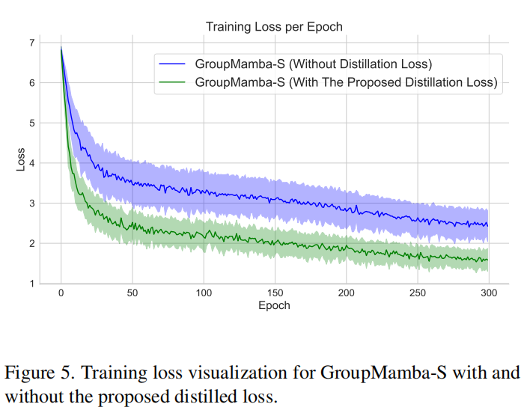
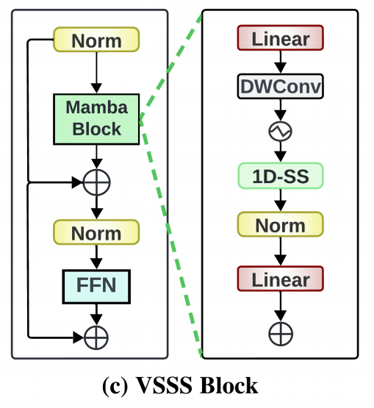
核心问题
模型训练的不稳定性
参数效率的瓶颈

Slide 3
创新点
核心架构创新，即“调制分组mamba层”（Modulated Group Mamba Layer）
与分组机制紧密结合的“多方位扫描”（Mluti-direction Scanning）
一种高效的补偿机制，“通道亲和力调节”（Channel Affinity Modulation ，CAM）
一种用于稳定训练的有效策略，“蒸馏损失”（Distilled Loss Function）

Slide 4
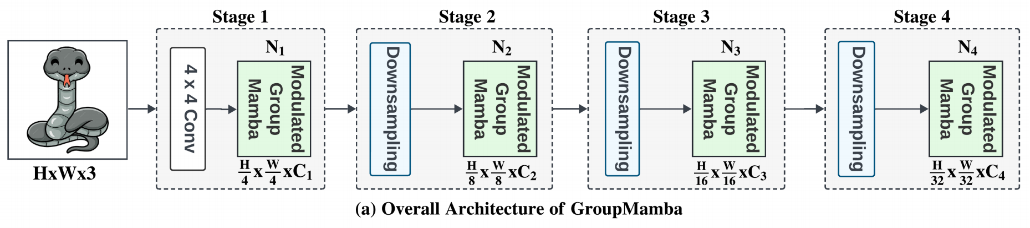
整体架构
通过“分组 + 调制”的方式优化了状态空间模型在视觉任务中的表现，它采用四阶段下采样结构，逐层提升通道数，兼顾效率与性能。

Slide 5
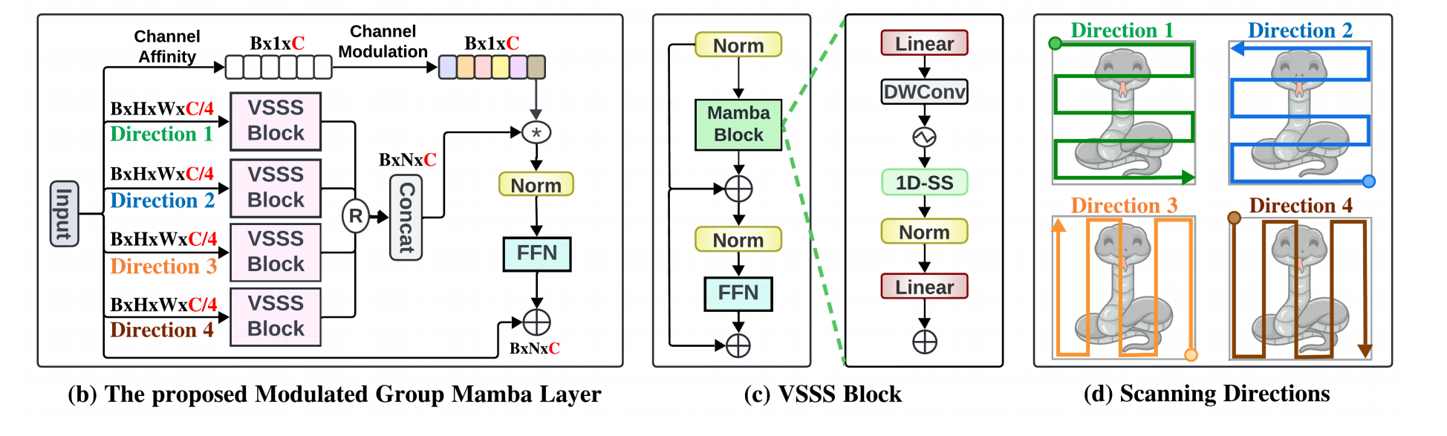
Modulated Group Mamba
第一步：通道分组，按通道数均分为四组
第二步：独立扫描，由于通道数的降低，使效率提升
第三步：多方向机制，为每组分配一种扫描方向
第四步：结果合并

Slide 6
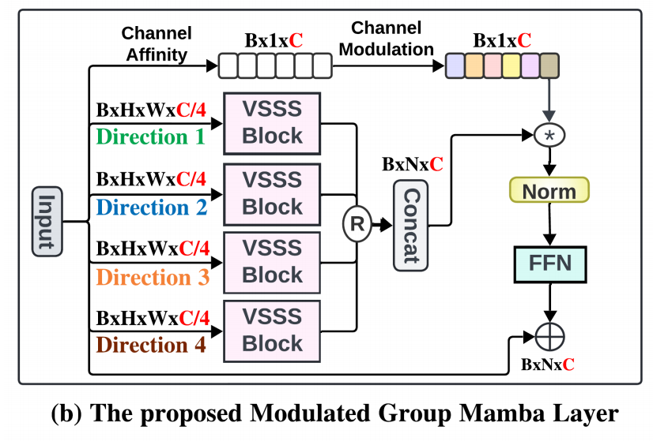
Channel Affinity Modulation
Channel Affinity：通过原始输入，计算后面要用得的通道权重
*：做逐元素相乘，以通道权重，去增强重要的通道特征，抑制次要的通道特征

Slide 7
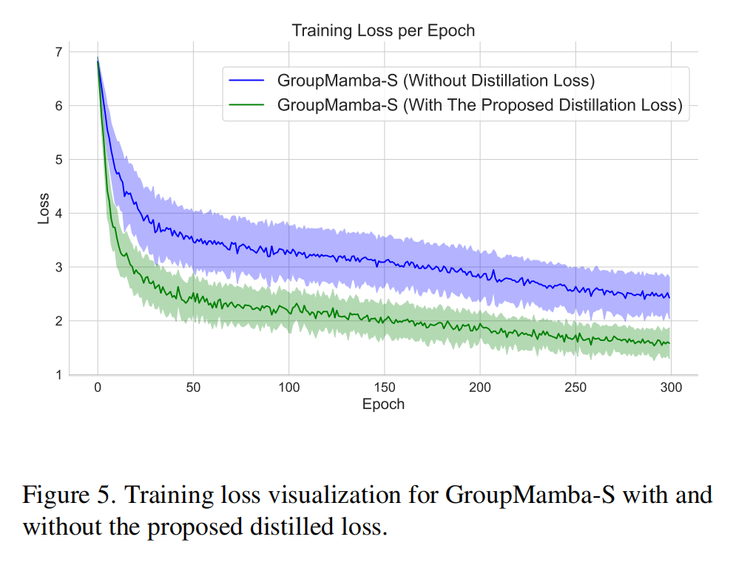

Distilled Loss Function
使用教师模型（RegNetY-16G）提供监督信号；学生模型同时优化两个目标：
标准分类损失：基于真实标签 y的交叉熵；
蒸馏损失：基于教师模型预测的硬标签yt的交叉熵
引入蒸馏损失能显著提升大模型训练的稳定性，并带来持续的性能提升。

Slide 8
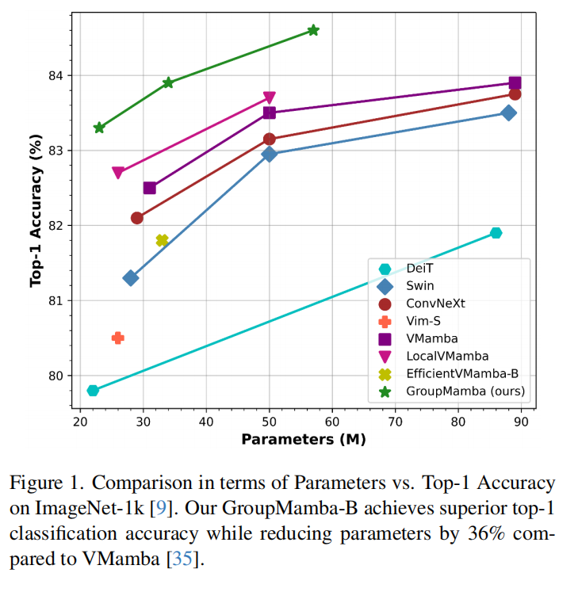
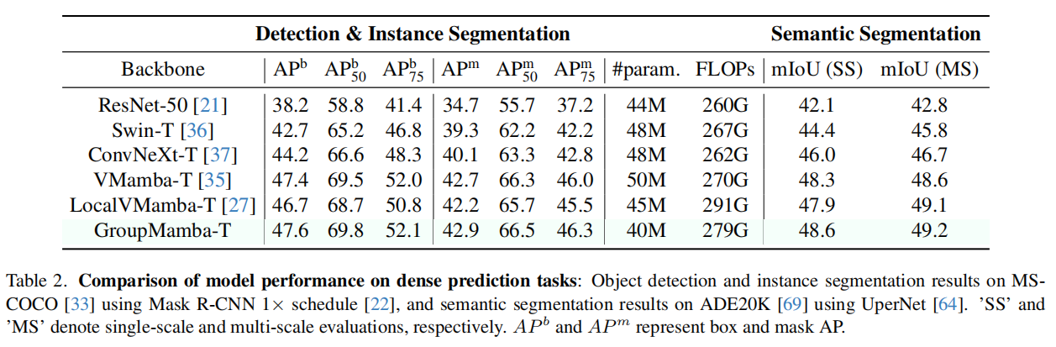
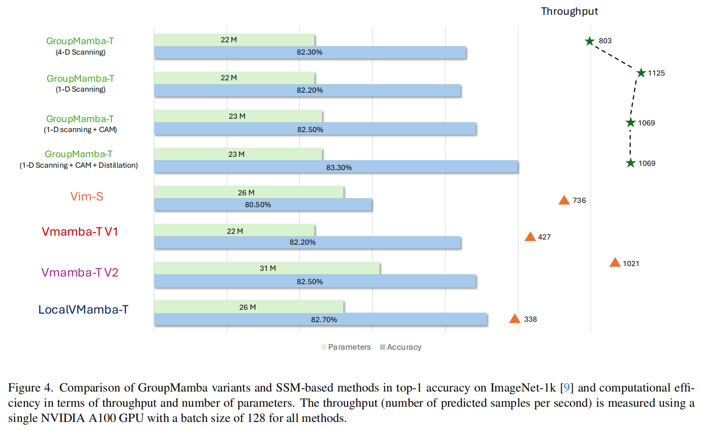
实验

Slide 9
感谢观看
汇报人：徐宇辰

